Slide 1
স্বাগতম

Slide 2
শিক্ষক পরিচিতি
নাসরিন আক্তার
প্রধান শিক্ষক
উত্তর মোহাম্মদপুর সরকারি প্রাথমিক বিদ্যালয়
উপজেলাঃ সেনবাগ, জেলাঃ নোয়াখালি

Slide 3
পাঠ পরিচিতি
শ্রেণিঃ পঞ্চম
বিষয়ঃ বাংলাদেশ ও বিশ্বপরিচয়
অধ্যায়ঃ ৬ পাঠঃ ৪ ভূমিকম্প
পাঠ্যাংশঃ ভৌগোলিক অবস্থানের কারনে- - - -আশঙ্কা রয়েছে।
সময়ঃ ৪০ মিনিট

Slide 4
শিখনফল
১০.১.৫ ব্যক্তি,পরিবার,সমাজ ও পরিবেশের উপর আবহাওয়া ও জলবায়ু পরিবর্তনের প্রভাব বর্ণনা করতে পারবে ।
১০.১.৬ বাংলাদেশের দূর্যোগপ্রবণ অঞ্চল ও সেখানে সৃষ্ট সমস্যা সর্ম্পকে বলতে পারবে।
১০.২.১ প্রাকৃতিক ভারসাম্য নষ্ট হয় এমন কাজ করা থেকে বিরত থাকবে যেমন ( গাছকাটা,পাখিশিকার
বন্যপ্রাণী নিধন, জলাভূমি ভরাট ইত্যাদি)।

Slide 5
চল একটি ভিডিও দেখি

Slide 6
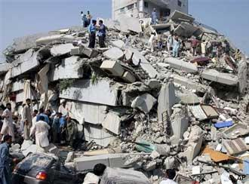
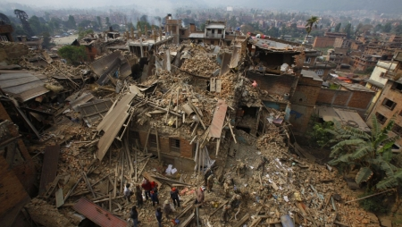
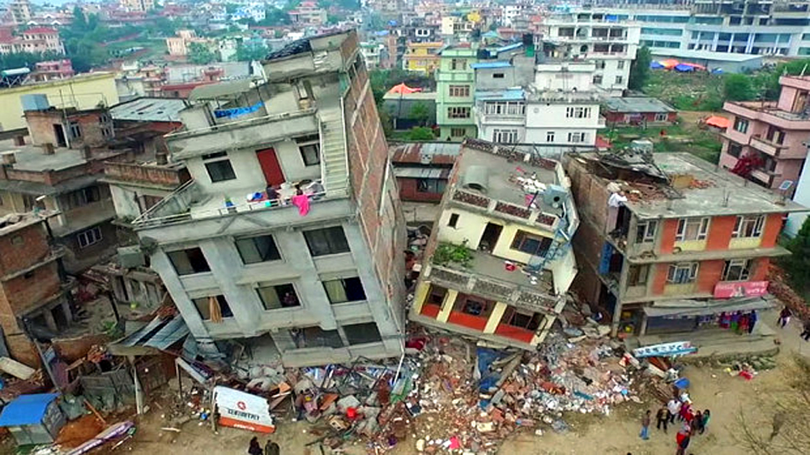
এই ছবিগুলো কিসের ছবি
ভূমিকম্পের ছবি

Slide 7
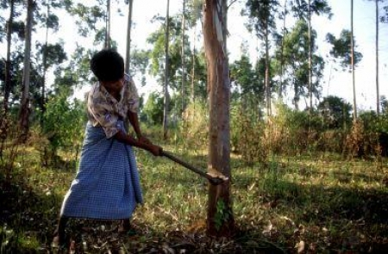
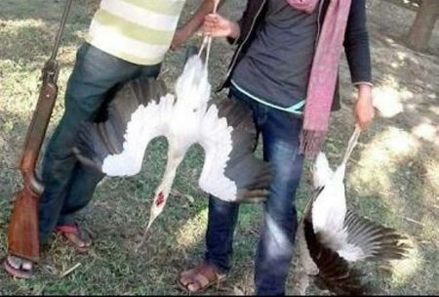
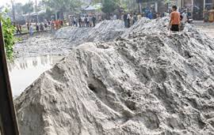
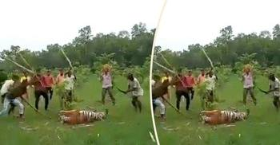
নিচের ছবিগুলো দেখ
গাছ কাটা
পাখি শিকার
বাঘ নিধন
জলাশয়

Slide 8
আজকের পাঠ
ভূমিকম্প

Slide 9
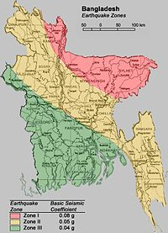
বাংলাদেশের মানচিত্র
বাংলাদেশ
ভূমিকম্প এলাকা
ভূমিকম্প এলাকা- ১
ভূমিকম্প এলাকা- ২
ভূমিকম্প এলাকা-৩

Slide 10
ভূমিকম্পের আগে করণীয়ঃ
ক) পুরোপুরি শান্ত থাকতে হবে।
খ)আতঙ্কিত হয়ে ছোটাছুটি করা যাবে না।
গ)
ভূমিকম্প চলাকালীনঃ
ক) বিছানায় থাকলে বালিশ দিয়ে মাথা ঢেকে রাখতে হবে
খ)কাঠের টেবিল বা শক্ত কোনো আসবাবপত্রের নিচে
আশ্রয় নিতে হবে।
ভূমিকম্পের পরেঃ
ক) ভুকম্পন থেমে যাবার পর সারিবদ্ধভাবে ঘর থেকে বের হয়ে খোলা জায়গায় আশ্রয় নিতে হবে।
খ) প্রাথমিক চিকিৎসা ব্যবস্থা রাখতে হবে।

Slide 11
প্রাকৃতিক দূর্যোগের বিভিন্ন কারণঃ
ক) গাছকাটা ।
খ) পাখিশিকার।
গ) বন্যপ্রাণী নিধন।
ঘ) জলাভূমি ভরাট।
এইগুলো সবই মানবসৃষ্ট।

Slide 12
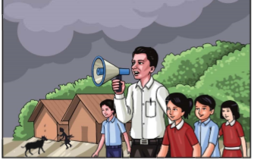
সতর্কতা অবলম্বনের প্রচার কাজ

Slide 13
পাঠ্যবই সংযোগ
পৃষ্ঠা নং৫৪

Slide 14
বাংলাদেশের কোন অঞ্চলকে অধিক ভূমিকম্পপ্রবণ এলাকা হিসেবে চিহ্নিত করা হয়েছে ?
বাংলাদেশের উত্তর-পূর্ব অঞ্চল অধিক ভূমিকম্প অঞ্চল।

Slide 15
দলীয় কাজ
২ টি করণীয় লেখ
ভূমিকম্পের আগে
ভূমিমম্পের সময়
ভূমিকম্পের পরে

Slide 16
মূল্যায়ন
ক) বাংলাদেশের কোন অঞ্চলটি ভুমিকম্পপ্রবণ?
খ) ভূমিকম্প চলাকালীন ২ টি করণীয় লেখ।

Slide 17
পরিকল্পিত কাজ
ভূমিকম্প মোকাবেলায় তোমার ৩ টি করণীয় লিখে আনবে।

Slide 18
ধন্যবাদ

